Slide 1
목차
구매자(WEB)
구매자(APP)
관리자

Slide 2
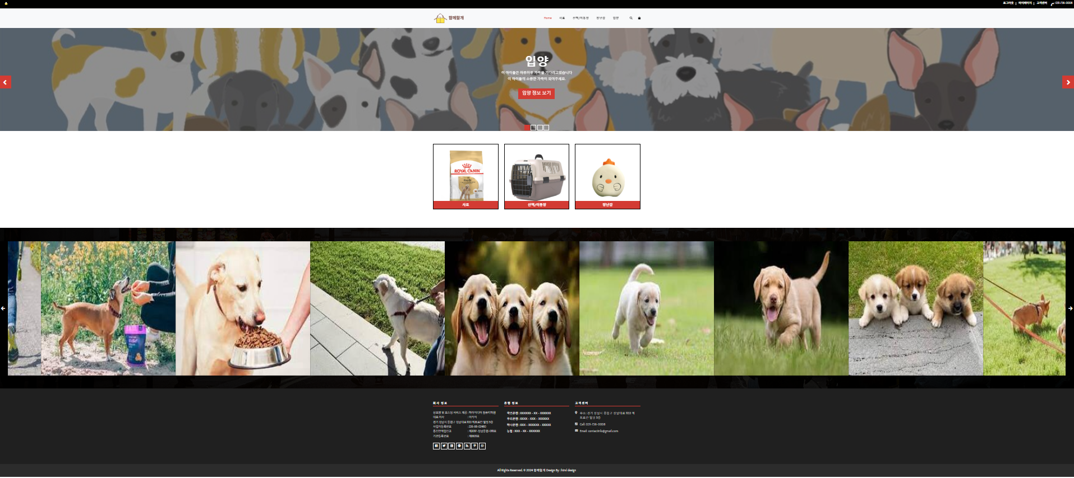
구매자(WEB) - 메인
1
[ Description ]
메인
[ Definition ]
NO | Description
1 | 로그인, 마이 페이지, 고객 센터 등으로 접근 가능
2 | 상품 카테고리 및 입양 클릭 시 상품 목록 페이지 또는 유기견 입양 목록 페이지로 이동
3 | 상품 카테고리 클릭 시 상품 목록 페이지로 이동
4 | 회사 정보, 은행 정보, 고객 센터 등의 내용을 화면 하단에 표시
2
3
4

Slide 3
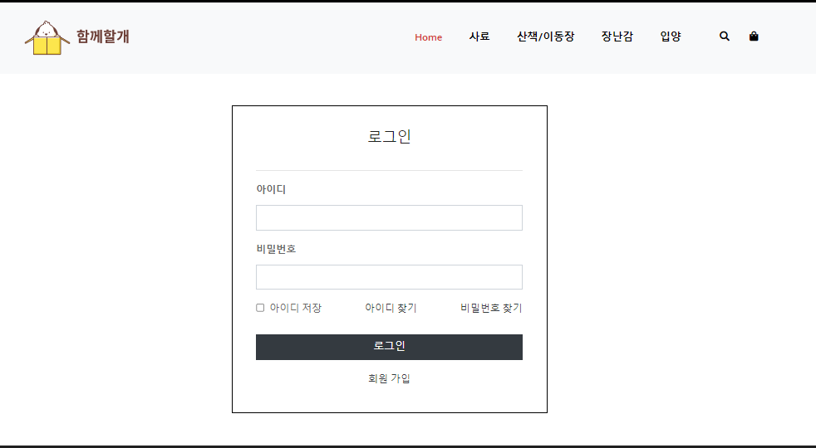
구매자(WEB) - 로그인
[ Description ]
로그인
[ Definition ]
NO | Description
1 | 아이디 저장하기 체크 시 쿠키에 아이디 저장
2 | 아이디 찾기/ 비밀번호 찾기 클릭 시 페이지 이동
3 | 로그인 버튼 클릭 시 로그인 시도
4 | 회원 가입 버튼 클릭 시 가입 약관 동의 페이지로 이동
1
2
3
4

Slide 4
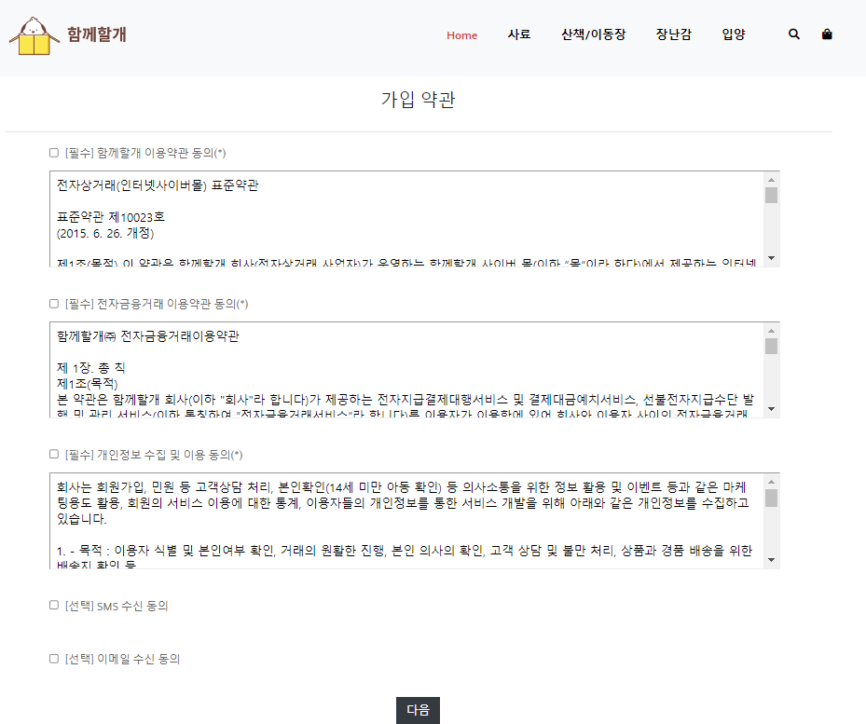
구매자(WEB) – 가입 약관 동의
[ Description ]
가입 약관 동의
[ Definition ]
NO | Description
1 | 다음 버튼 클릭 시 필수 약관이 모두 체크되었는지 확인하고 회원 가입 페이지로 이동
1

Slide 5
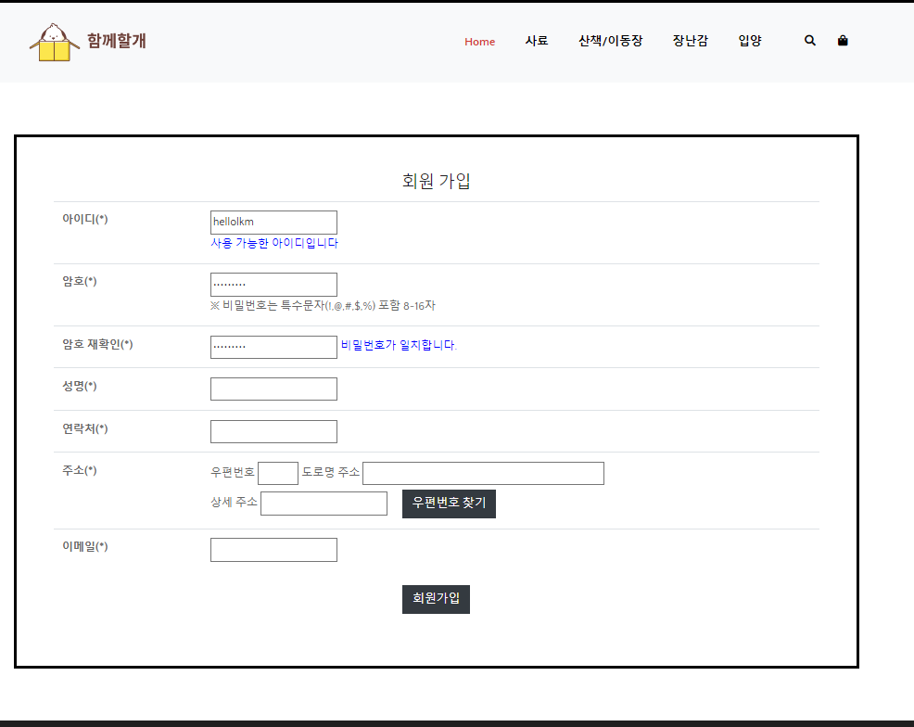
구매자(WEB) – 회원 가입
[ Description ]
회원 가입
[ Definition ]
NO | Description
1 | 아이디 입력 칸에 값 입력 시 DB상에 해당 아이디가 있는지 확인
2 | 암호와 암호 재확인 칸에 값 입력 시 두 개의 값이 같은지 확인
3 | 우편번호 찾기 버튼 클릭 시 다음 우편번호 팝업 창 호출
4 | 회원 가입 버튼 클릭 시 필수 값들이 입력되어 있는지 확인하고 회원 가입 시도 비밀번호는 특수문자(!, @, #, $, %) 포함 여부까지 확인
1
2
3
4

Slide 6
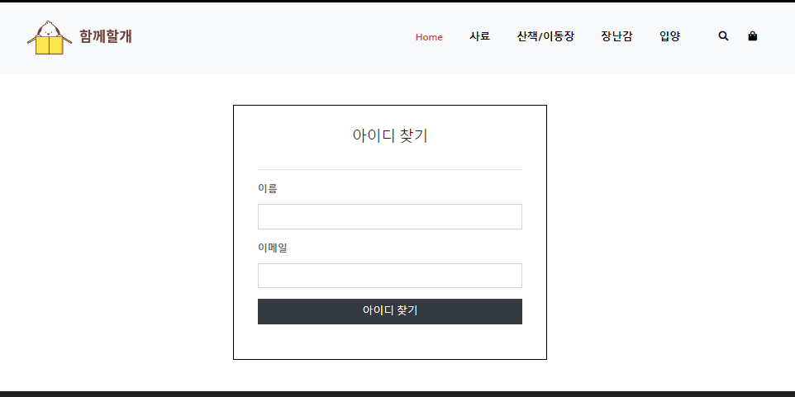
구매자(WEB) – 아이디 찾기
[ Description ]
아이디 찾기
[ Definition ]
NO | Description
1 | 아이디 찾기 버튼 클릭 시 입력한 이름과 이메일을 가지고 아이디 찾기 결과 페이지로 이동
1

Slide 7
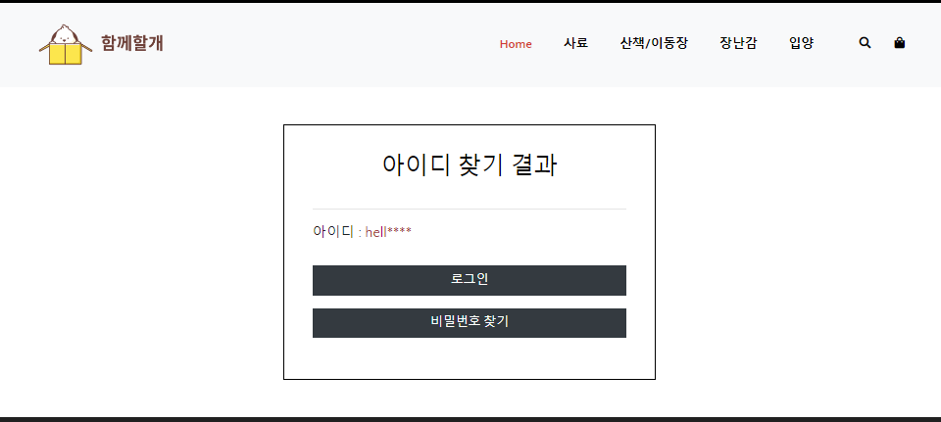
구매자(WEB) – 아이디 찾기 결과
[ Description ]
아이디 찾기 결과
[ Definition ]
NO | Description
1 | 아이디 찾기 결과 입력한 이름과 이메일에 맞는 아이디를 앞에 4자리를 제외하고 마스킹 처리하여 출력
2 | 로그인 클릭 시 로그인 페이지로 이동
3 | 비밀번호 찾기 클릭 시 비밀번호 찾기 페이지로 이동
1
2
3

Slide 8
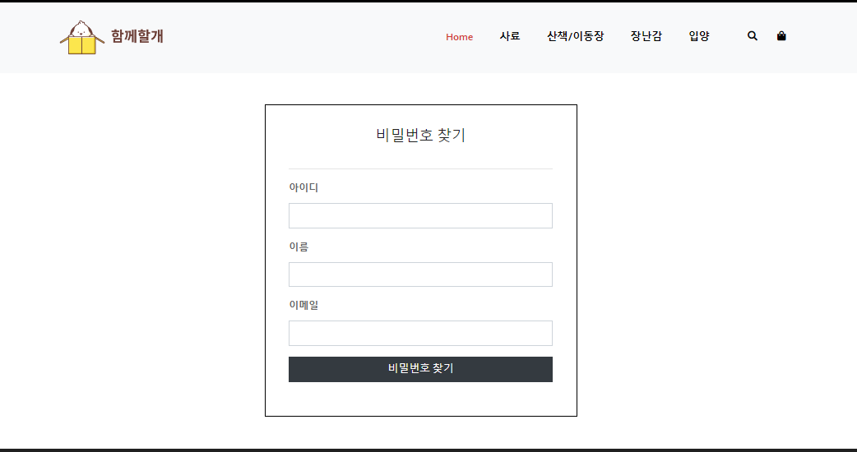
구매자(WEB) – 비밀번호 찾기
[ Description ]
비밀번호 찾기
[ Definition ]
NO | Description
1 | 비밀번호 찾기 클릭 시 입력한 아이디와 이름, 이메일이 DB 상에 있으면 비밀번호 변경 페이지로 이동
1

Slide 9
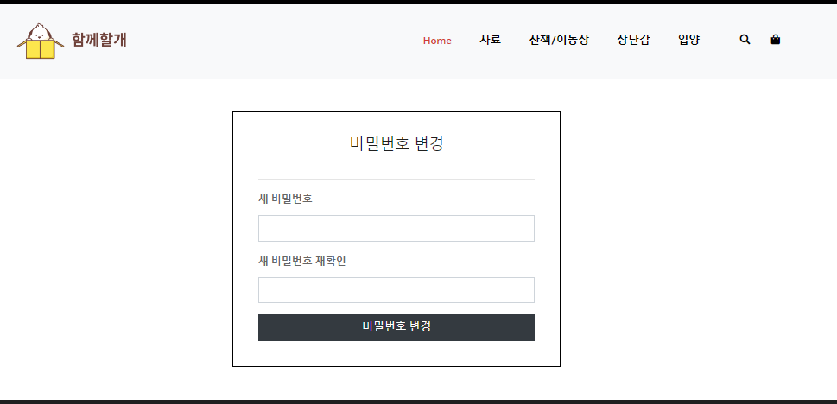
구매자(WEB) – 비밀번호 변경
[ Description ]
비밀번호 변경
[ Definition ]
NO | Description
1 | 비밀번호 변경 클릭 시 입력한 아이디와 이름, 이메일에 해당하는 비밀번호를 새로 입력한 비밀번호로 변경
1

Slide 10
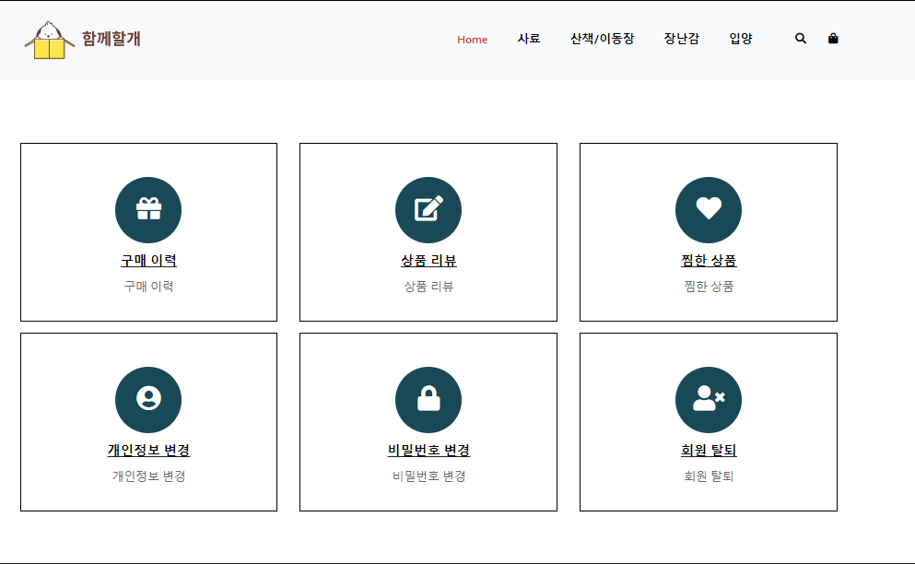
구매자(WEB) – 마이 페이지
[ Description ]
마이 페이지
[ Definition ]
NO | Description
1 | 마이페이지 클릭 시 해당하는 메뉴들(구매 이력, 상품 리뷰, 찜한 상품, 개인 정보 변경, 비밀번호 변경, 회원 탈퇴)로 페이지 이동
1

Slide 11
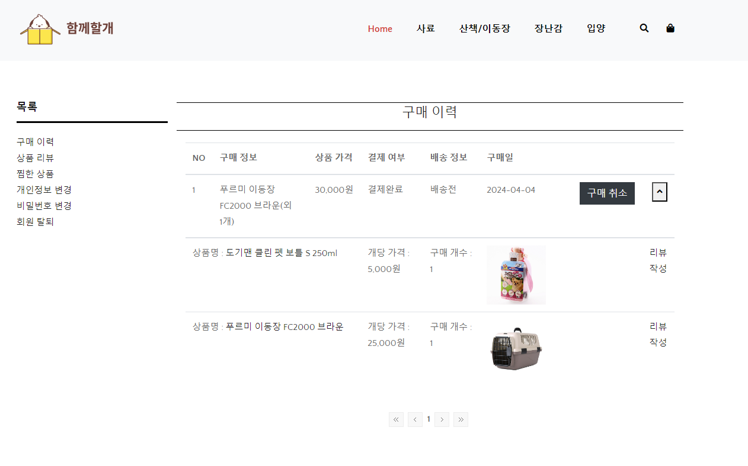
구매자(WEB) – 마이 페이지 – 구매 이력
[ Description ]
마이 페이지 – 구매 이력
[ Definition ]
NO | Description
1 | 마이페이지 클릭 시 해당하는 메뉴들(구매 이력, 상품 리뷰, 찜한 상품, 개인 정보 변경, 비밀번호 변경, 회원 탈퇴)로 페이지 이동
2 | 구매 취소 버튼을 클릭 시 구매 및 결제가 취소 가능
3 | ∧(∨) 버튼을 클릭 시 상품 상세 내역을 접거나 펼칠 수 있음
4 | 리뷰 작성 버튼을 클릭 시 리뷰 작성 페이지로 이동
5 | 페이징 기능을 통해 내 구매 이력 개수 분할
1
2
3
4
5

Slide 12
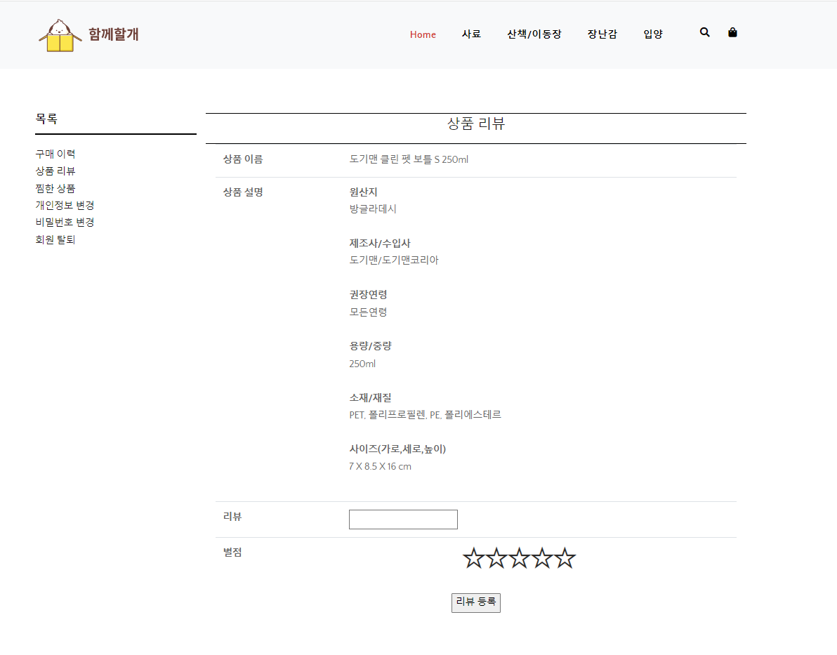
구매자(WEB) – 마이 페이지 – 구매 이력 – 상품 리뷰 작성
[ Description ]
마이 페이지 – 구매 이력 – 상품 리뷰 작성
[ Definition ]
NO | Description
1 | 구매한 상품에 대해 리뷰 작성 가능
2 | 리뷰 내용 및 별점 주기 가능
3 | 리뷰 등록 버튼 클릭 시 해당 상품에 대한 리뷰가 DB에 insert
1
2
3

Slide 13
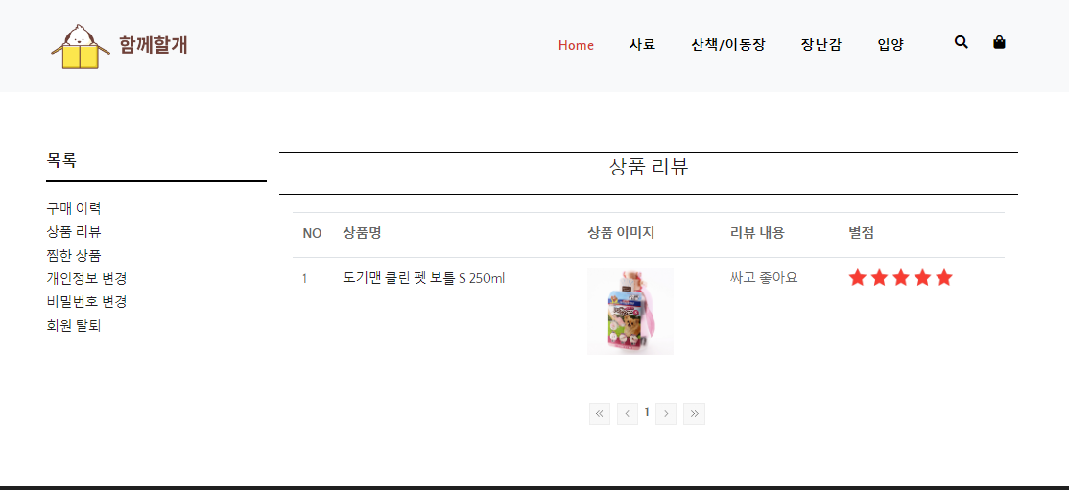
구매자(WEB) – 마이 페이지 – 상품 리뷰
[ Description ]
마이 페이지 – 상품 리뷰
[ Definition ]
NO | Description
1 | 작성한 상품 리뷰에 대해 상품명, 이미지, 리뷰 내용, 자신이 준 별점에 대해 확인 가능
2 | 페이징 기능을 통해 내 상품 리뷰 개수 분할
1
2

Slide 14
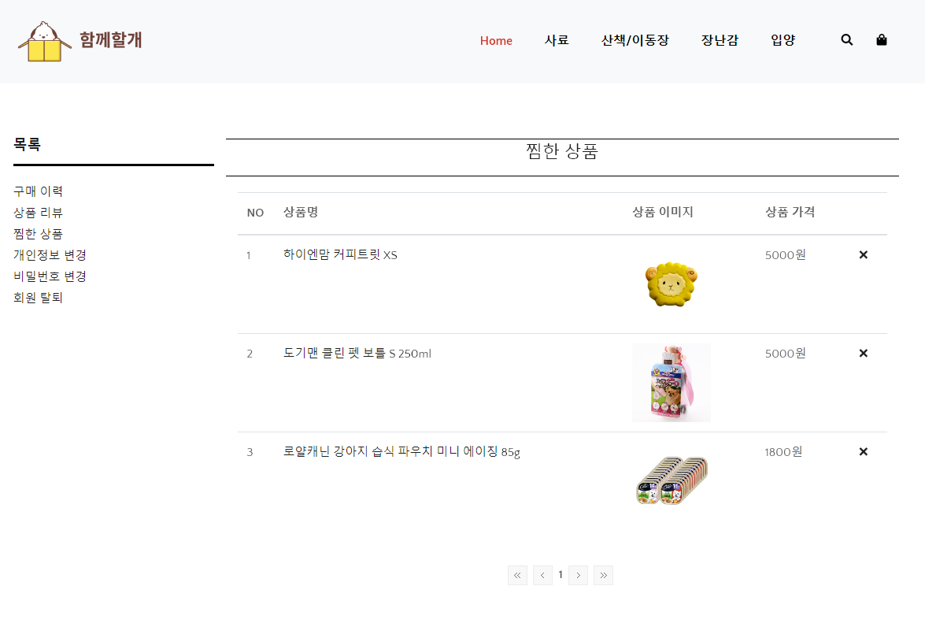
구매자(WEB) – 마이 페이지 – 찜한 상품
[ Description ]
마이 페이지 – 찜한 상품
[ Definition ]
NO | Description
1 | 상품명, 상품 이미지, 상품 가격 등을 화면에 출력 X 버튼 클릭 시 찜한 상품 해제 상품명 클릭 시 상품 상세 페이지로 이동
2 | 페이징 기능을 통해 찜한 상품 출력 개수 분할
1
2

Slide 15
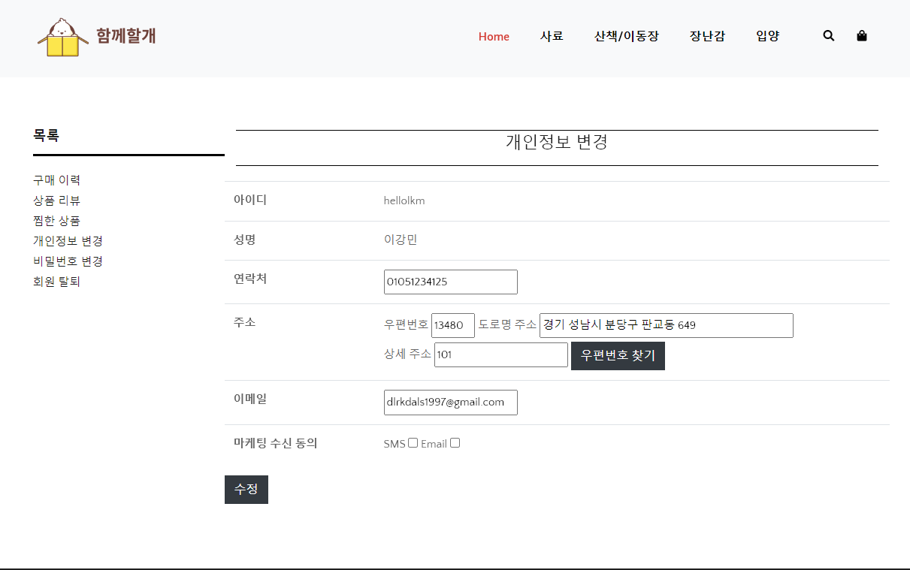
구매자(WEB) – 마이 페이지 – 개인정보 변경
[ Description ]
마이 페이지 – 개인정보 변경
[ Definition ]
NO | Description
1 | 연락처, 주소, 이메일, 마케팅 수신 동의 등을 변경 가능

Slide 16
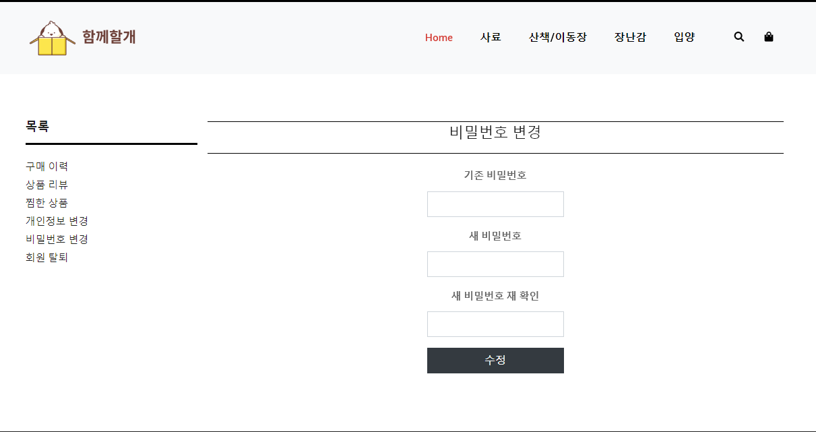
구매자(WEB) – 마이 페이지 – 비밀번호 변경
[ Description ]
마이 페이지 – 비밀번호 변경
[ Definition ]
NO | Description
1 | 기존 비밀번호 기존 비밀번호에 입력한 값이 현재 비밀번호와 다르면 비밀번호 변경 실패
2 | 새 비밀번호 새 비밀번호에 입력한 값과 새 비밀번호 재확인에 입력한 값이 다르면 비밀번호 변경 실패 새 비밀번호는 8~16자 사이의 특수문자(!, @, #, $, %) 포함
1
2

Slide 17
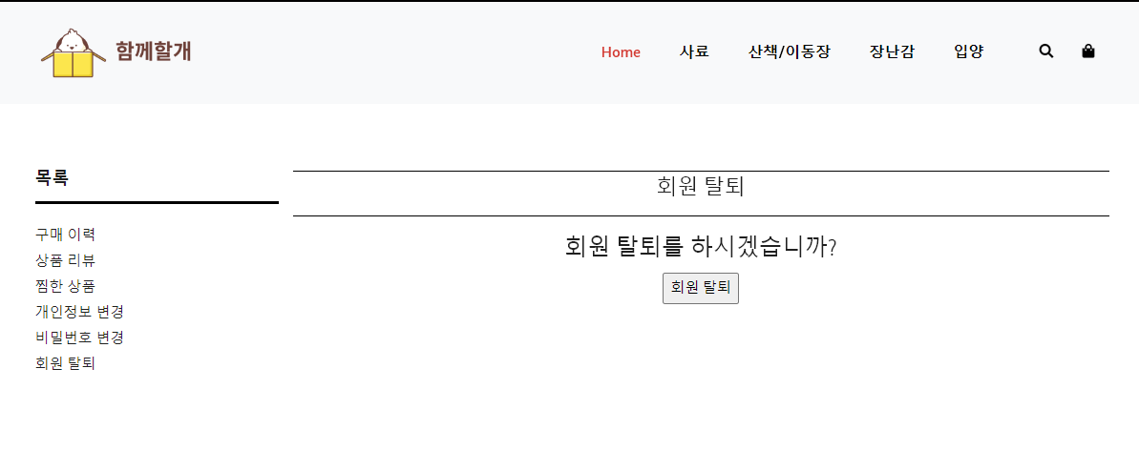
구매자(WEB) – 마이 페이지 – 회원 탈퇴
[ Description ]
마이 페이지 - 회원 탈퇴
[ Definition ]
NO | Description
1 | 회원 탈퇴 버튼 클릭 시 확인 창이 나오며 확인할 시 로그아웃되고 로그인을 더 이상 못 하게 DB 상태 변경
1

Slide 18
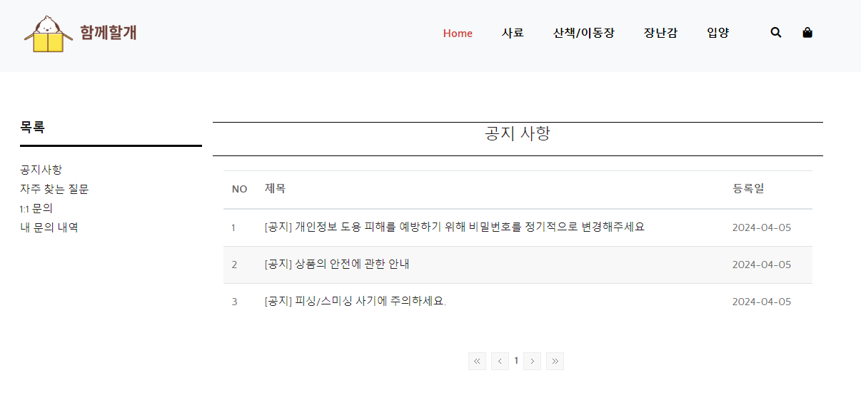
구매자(WEB) – 고객 센터 - 공지사항
[ Description ]
공지사항
[ Definition ]
NO | Description
1 | 공지사항 제목, 등록일 등을 화면에 출력
2 | 페이징 기능을 통해 공지사항 개수 분할
1
2

Slide 19
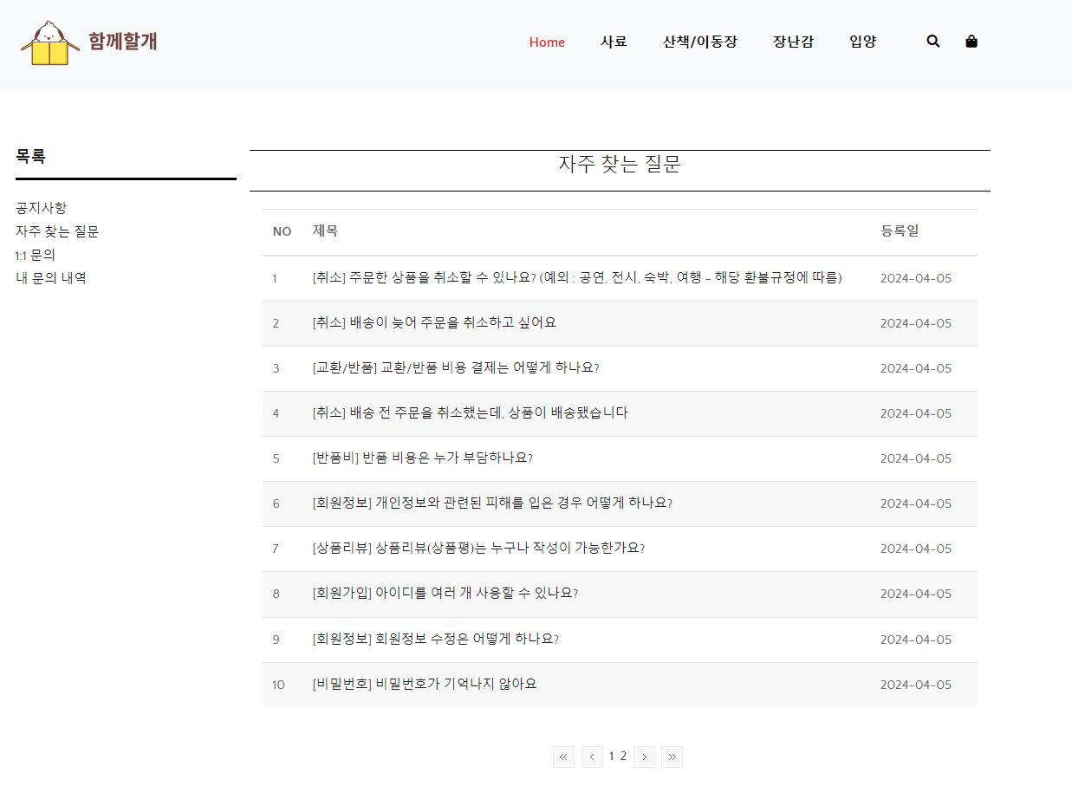
구매자(WEB) – 고객 센터 – 자주찾는질문
[ Description ]
자주찾는질문
[ Definition ]
NO | Description
1 | 자주찾는질문 제목, 등록일 등을 화면에 출력
2 | 페이징 기능을 통해 자주찾는질문 개수 분할
1
1

Slide 20
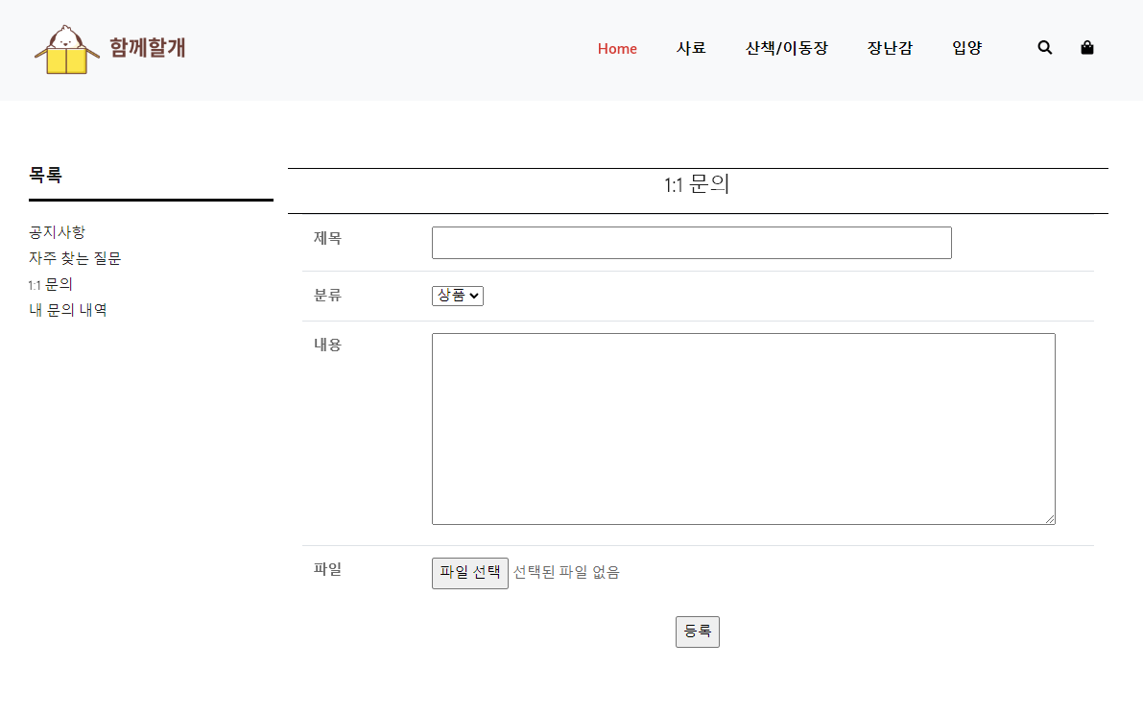
구매자(WEB) – 고객 센터 – 1:1 문의
[ Description ]
1:1 문의
[ Definition ]
NO | Description
1 | 1:1 문의 분류(상품, 구매, 결제 등) 선택 가능
2 | 파일 선택 버튼 클릭 시 이미지 업로드 가능
3 | 등록 버튼 클릭 시 1:1 문의 등록
4 | 비로그인 상태에서 접근 시 ‘로그인이 필요한 서비스입니다!’ 라는 문구 출력 후 로그인 페이지로 이동
1
2
3

Slide 21
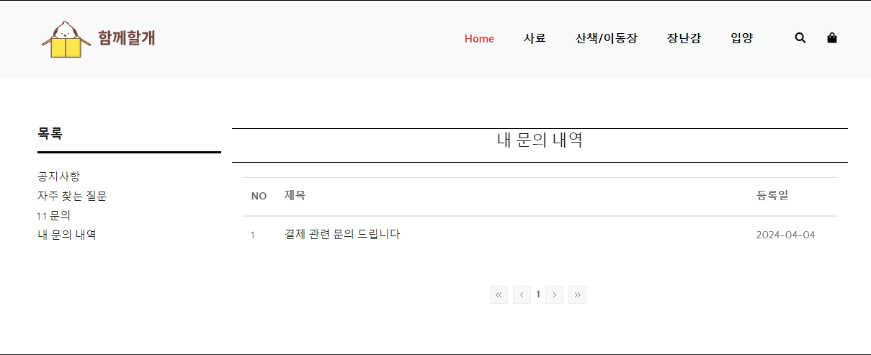
구매자(WEB) – 고객 센터 – 내 문의 내역
[ Description ]
내 문의 내역
[ Definition ]
NO | Description
1 | 제목, 등록일 등을 화면에 출력 제목 클릭 시 해당 문의 내역 페이지로 이동
2 | 페이징 기능을 통해 내 문의 내역 개수 분할
1
2

Slide 22
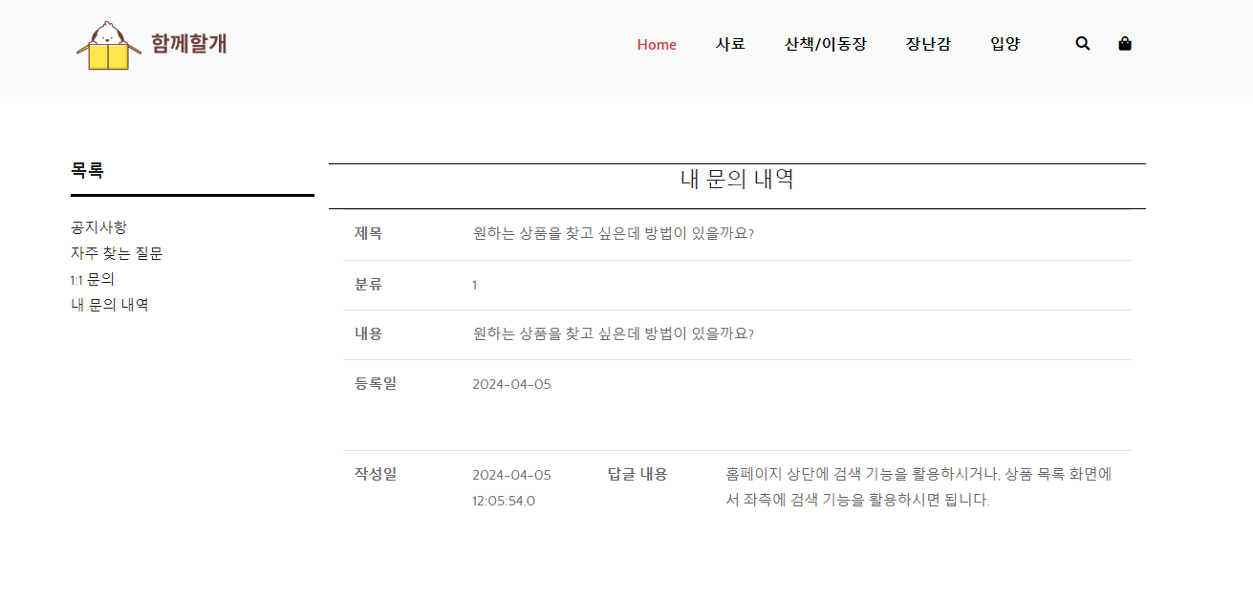
구매자(WEB) – 고객 센터 – 내 문의 내역
[ Description ]
내 문의 내역
[ Definition ]
NO | Description
1 | 자신이 작성한 문의 내역에 대해 확인 가능 관리자가 등록한 답변 내용에 대해 확인 가능
1

Slide 23
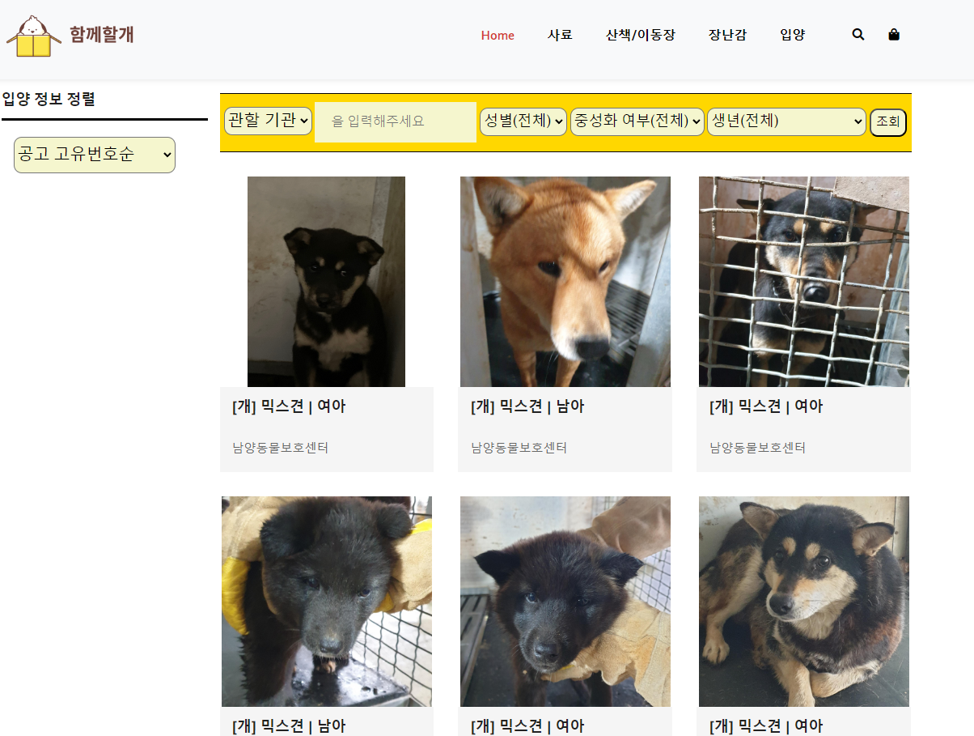
구매자(WEB) – 유기견 입양 정보 목록
[ Description ]
유기견 입양 정보 목록
[ Definition ]
NO | Description
1 | 공고 고유번호 순, 접수일 순, 공고 시작일 순, 공고 종료일 순으로 유기견 목록을 정렬 가능
2 | 관할 기관, 품종 검색 및 성별, 중성화 여부, 나이 필터 가능
3 | 품종, 성별, 보호소, 이미지를 목록 형태로 화면에 출력
1
2
3

Slide 24
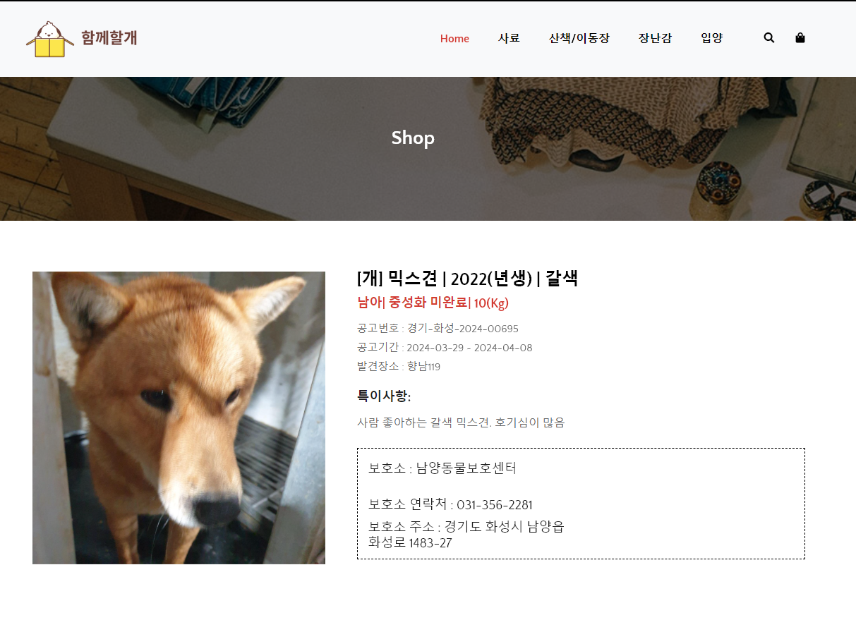
구매자(WEB) – 유기견 입양 정보 상세
[ Description ]
유기견 입양 정보 상세
[ Definition ]
NO | Description
1 | 유기견 정보 이미지, 품종, 나이, 색상, 성별, 중성화 여부, 몸무게, 공고 정보, 보호소 정보 등을 화면에 출력
1

Slide 25
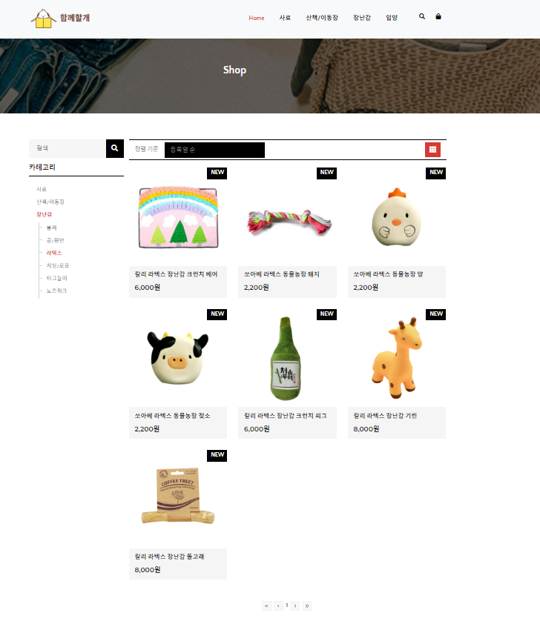
구매자(WEB) – 상품 목록
[ Description ]
상품 목록
[ Definition ]
NO | Description
1 | 검색 기능을 통해 상품명, 카테고리 등을 검색 가능
2 | 카테고리 클릭 시 해당 카테고리에 맞는 상품 목록들 출력
3 | 상품들을 등록일 순, 낮은 가격 순, 높은 가격 순으로 정렬 가능
4 | 페이징 기능을 통해 상품 출력 개수 분할
1
3
2
4

Slide 26
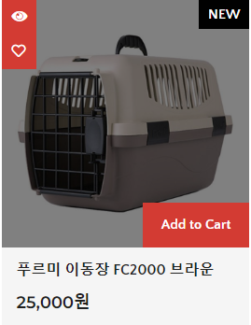
구매자(WEB) – 상품 목록
[ Description ]
상품 목록
[ Definition ]
NO | Description
1 | 보기 버튼을 클릭 시 상품 상세 페이지로 이동
2 | 상품 찜 클릭 시 상품을 찜 테이블에 저장 이미 찜한 상품이면 찜 테이블에서 삭제 비로그인 상태일 시 로그인 페이지로 이동
3 | 장바구니 버튼 클릭 시 쿠키를 통해 상품을 장바구니에 저장
1
2
3

Slide 27
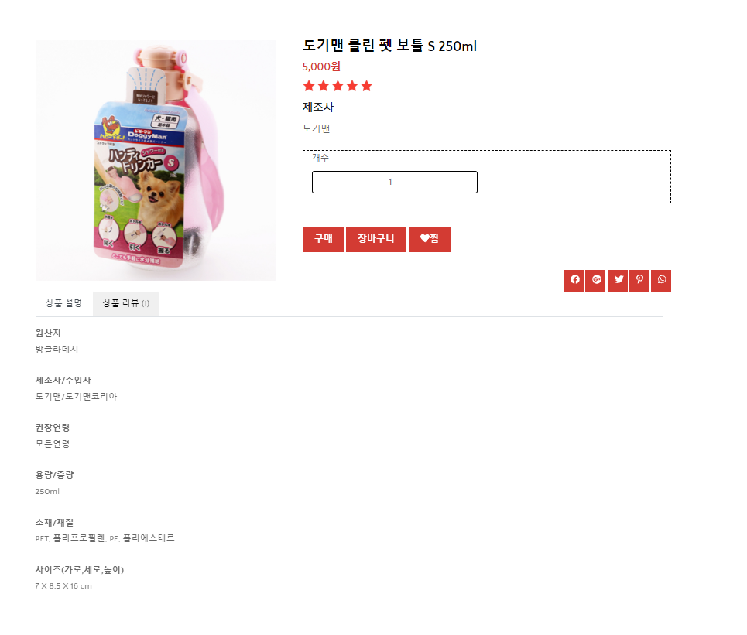
구매자(WEB) – 상품 상세
[ Description ]
상품 상세
[ Definition ]
NO | Description
1 | 보기 버튼을 클릭 시 상품 상세 페이지로 이동
2 | 구매 클릭 시 단품 구매 진행 비로그인 상태일 시 로그인 페이지로 이동
3 | 장바구니 버튼 클릭 시 쿠키를 통해 상품을 장바구니에 저장
4 | 상품 찜 클릭 시 상품을 찜 테이블에 저장 이미 찜한 상품이면 찜 테이블에서 삭제 비로그인 상태일 시 로그인 페이지로 이동
5 | 상품 설명과 상품 리뷰를 클릭할 시 각각 상품 설명과 상품 리뷰를 보여주도록 이벤트 등록
1
2
3
4
5

Slide 28
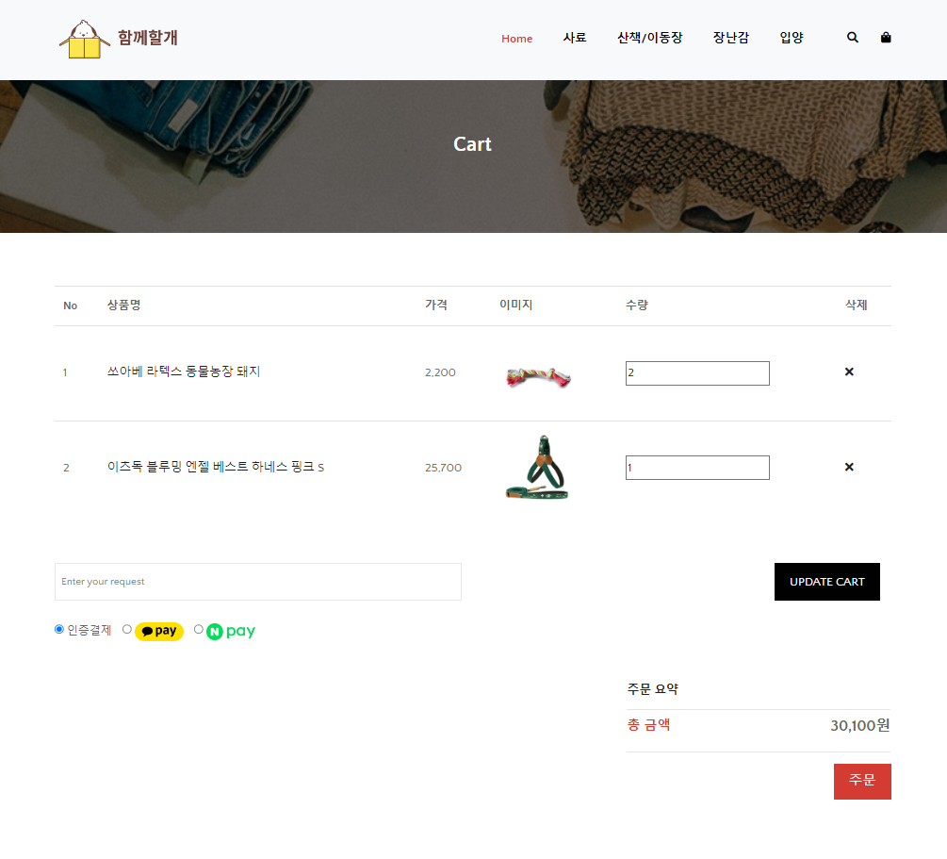
구매자(WEB) – 장바구니
[ Description ]
장바구니
[ Definition ]
NO | Description
1 | 장바구니 내 수량 조절 가능 수량 조절 시 총 금액 자동 변경
2 | 장바구니 삭제 가능 삭제 시 총 금액 자동 변경
3 | 주문 전 요청 사항 작성 가능
4 | 결제 수단(인증 결제, 카카오페이, 네이버페이) 선택 가능
5 | 주문 버튼 클릭 시 결제 창 호출
1
2
3
4
5

Slide 29
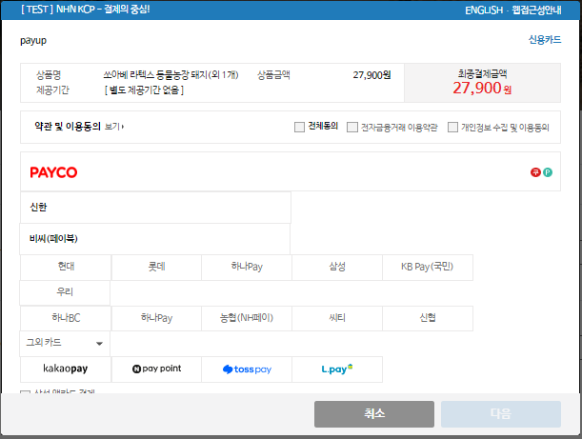
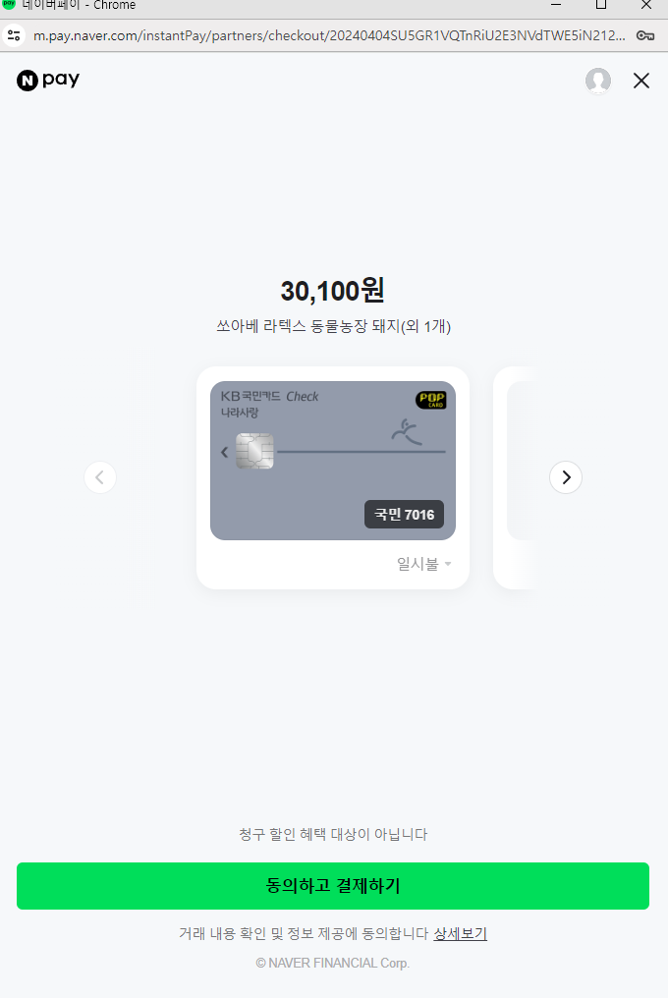
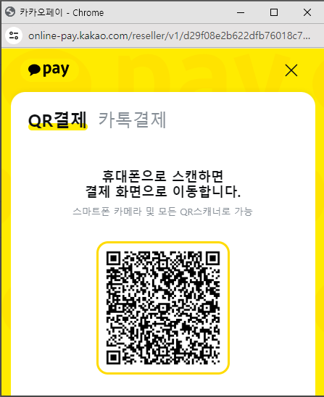
구매자(WEB) – 구매
[ Description ]
구매 화면
[ Definition ]
NO | Description
1 | 주문 및 결제 완료 시 DB에 해당 정보들 저장

Slide 30
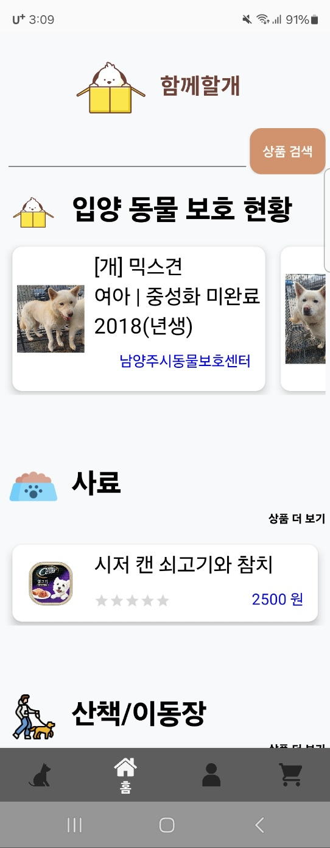
구매자(APP) – 메인
[ Description ]
메인 화면
[ Definition ]
NO | Description
1 | 상품 검색 영역 회사 로고 노출 상품 검색 기능 적용
2 | 상품 및 분양 정보 노출 영역 판매 중인 상품 출력 현재 보호 중인 유기견 목록 출력
3 | 상품 더 보기 클릭 시 해당 카테고리에 맞는 상품 목록 출력
3 | 하단 탭 영역 각 메뉴 클릭 시 프래그먼트를 통한 화면 전환
1
2
3
4

Slide 31
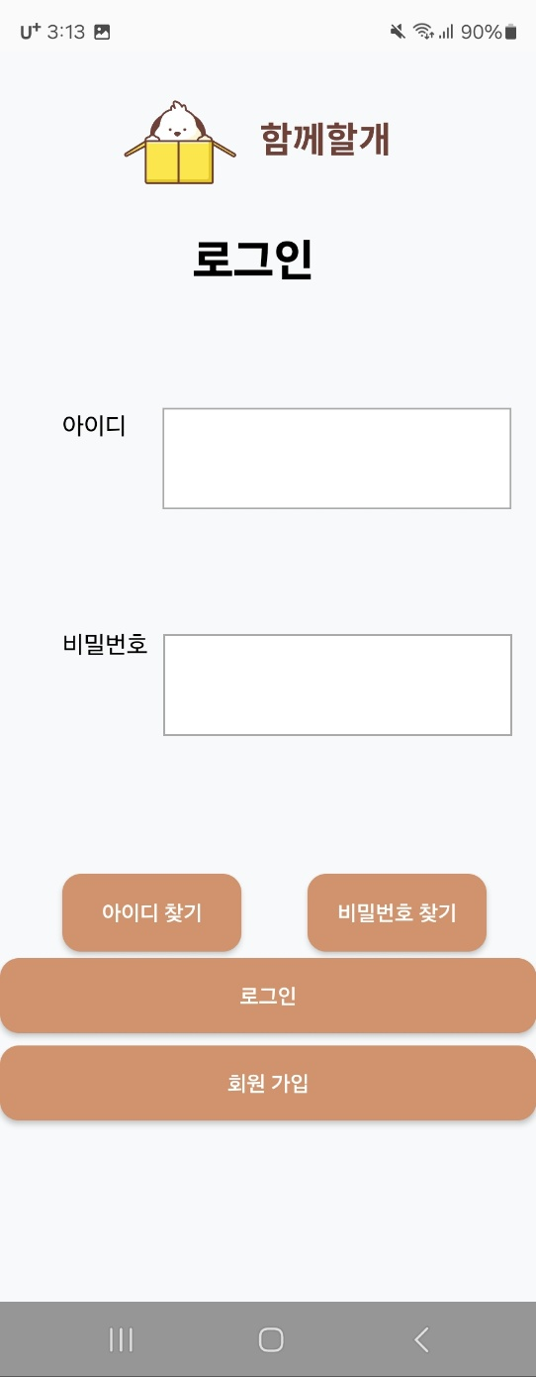
구매자(APP) - 로그인
[ Description ]
로그인 화면
[ Definition ]
NO | Description
1 | 아이디/비밀번호 찾기 클릭 시 아이디/비밀번호 찾기 화면으로 이동
2 | 로그인 클릭 시 입력한 아이디와 비밀번호를 확인하여 로그인 시도
3 | 회원 가입 클릭 시 약관 동의 페이지로 이동
1
2
3

Slide 32
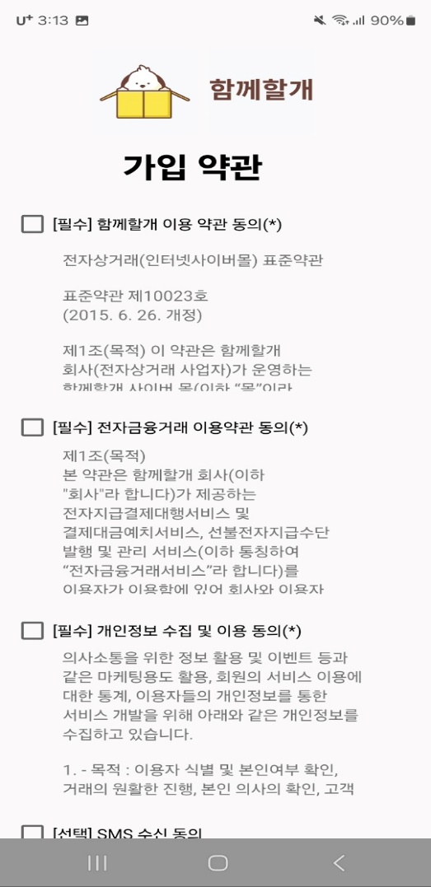
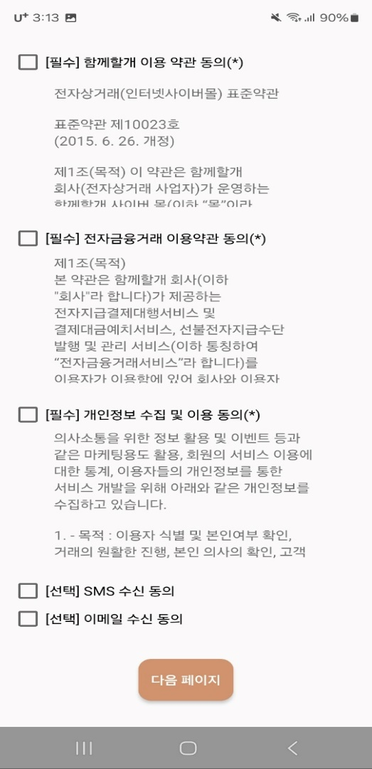
구매자(APP) – 가입 약관 동의
[ Description ]
가입 약관 동의 화면
[ Definition ]
NO | Description
1 | 필수 약관 동의 체크하지 않으면 회원 가입 페이지로 이동하지 못 하게 이벤트 등록
2 | 선택 약관 동의 체크하지 않아도 회원 가입 페이지로 이동 가능
3 | 다음 페이지 클릭 시 회원 가입 페이지로 이동
1
2
3

Slide 33
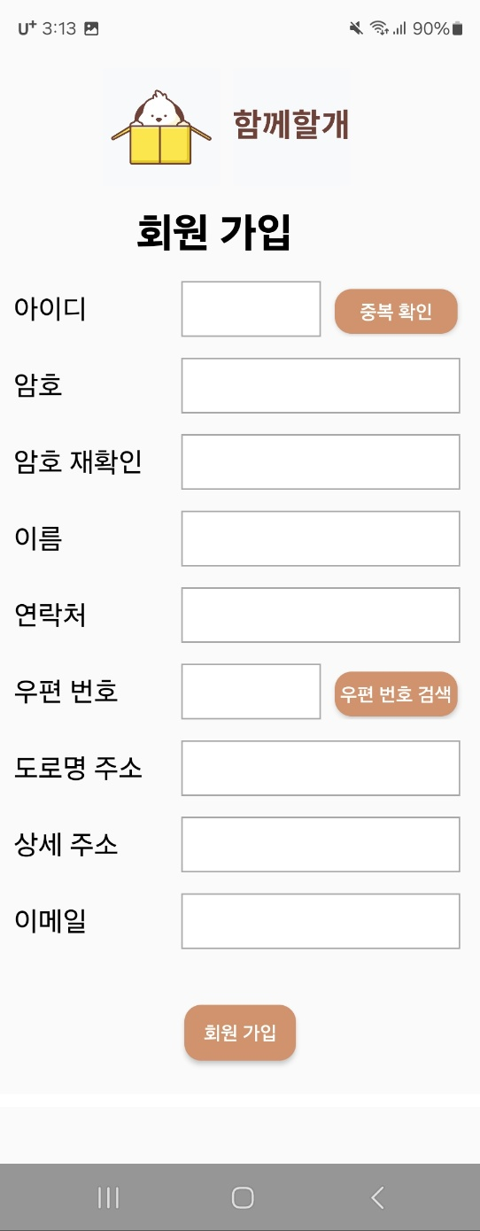
구매자(APP) – 회원 가입
[ Description ]
회원 가입 화면
[ Definition ]
NO | Description
1 | 중복 확인 버튼 클릭 시 현재 가입한 회원 목록 중에 입력한 아이디 값이 있는지 확인
2 | 우편 번호 검색 버튼 클릭 시 다음 우편 번호 검색 창을 띄우고, 우편 번호 선택 시 우편 번호와 도로명 주소에 자동으로 값이 채워짐
3 | 가입 버튼 클릭 시 입력한 값들을 DB에 insert
1
2
3

Slide 34
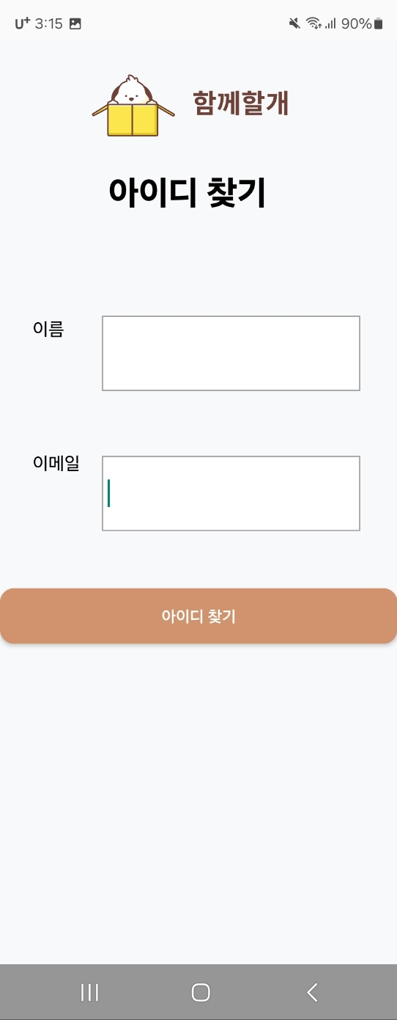
구매자(APP) – 아이디 찾기
[ Description ]
아이디 찾기 화면
[ Definition ]
NO | Description
1 | 아이디 찾기 클릭 시 입력한 이름과 이메일에 맞는 아이디 출력
1

Slide 35
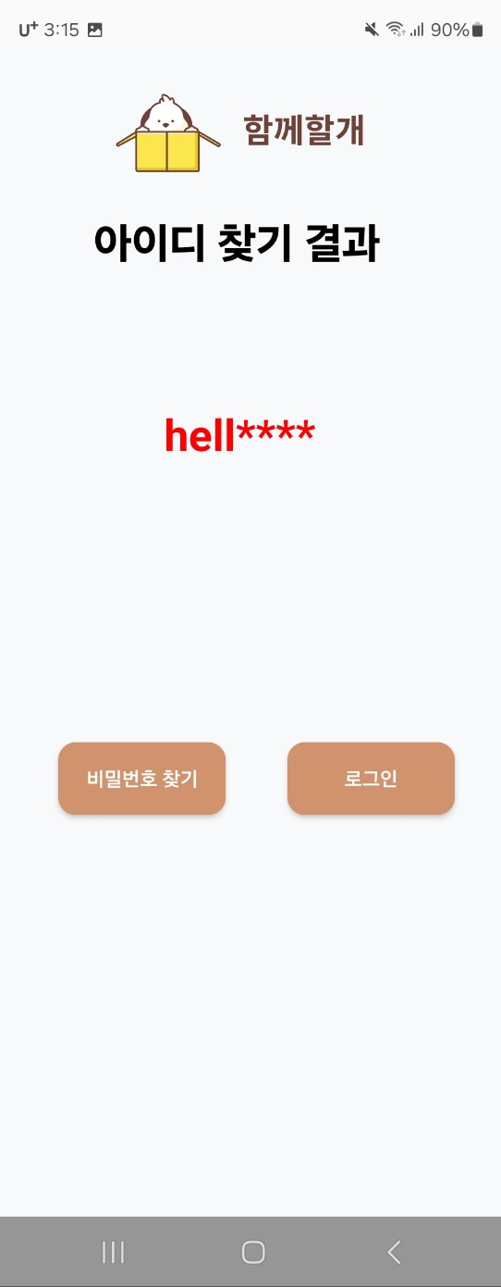
구매자(APP) – 아이디 찾기 결과
[ Description ]
아이디 찾기 결과 화면
[ Definition ]
NO | Description
1 | 아이디 찾기 결과 입력한 이름과 이메일에 맞는 아이디를 앞에 4자리를 제외하고 마스킹 처리하여 출력
2 | 비밀번호 찾기 클릭 시 비밀번호 찾기 페이지로 이동
3 | 로그인 클릭 시 로그인 페이지로 이동
1
2
3

Slide 36
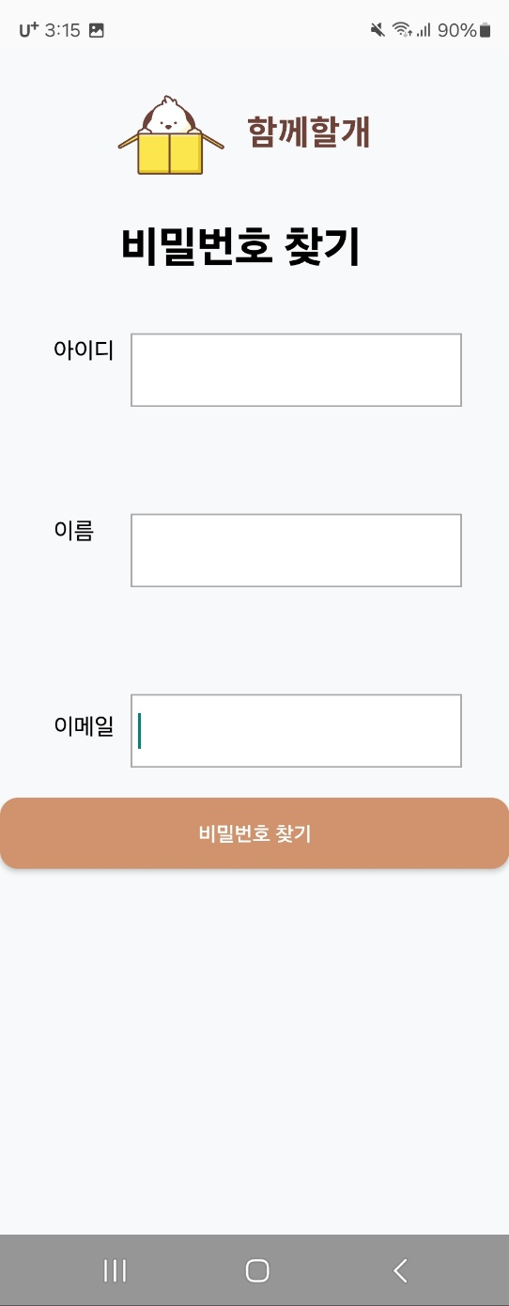
구매자(APP) – 비밀번호 찾기
[ Description ]
비밀번호 찾기 화면
[ Definition ]
NO | Description
1 | 비밀번호 찾기 클릭 시 입력한 아이디와 이름, 이메일이 DB 상에 있으면 비밀번호 변경 페이지로 이동
1

Slide 37
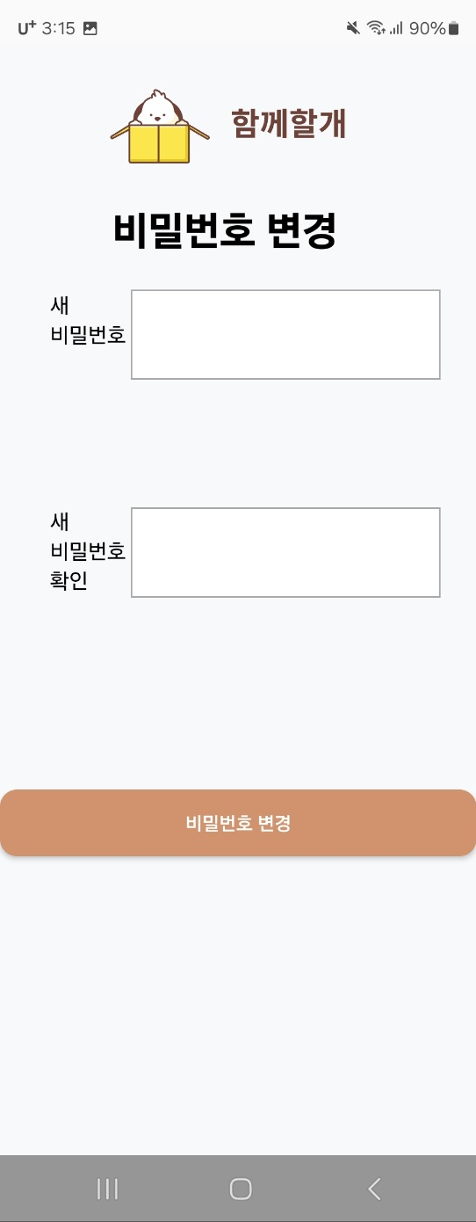
구매자(APP) – 비밀번호 변경
[ Description ]
비밀번호 변경 화면
[ Definition ]
NO | Description
1 | 비밀번호 변경 클릭 시 입력한 아이디와 이름, 이메일에 해당하는 비밀번호를 새로 입력한 비밀번호로 변경
1

Slide 38
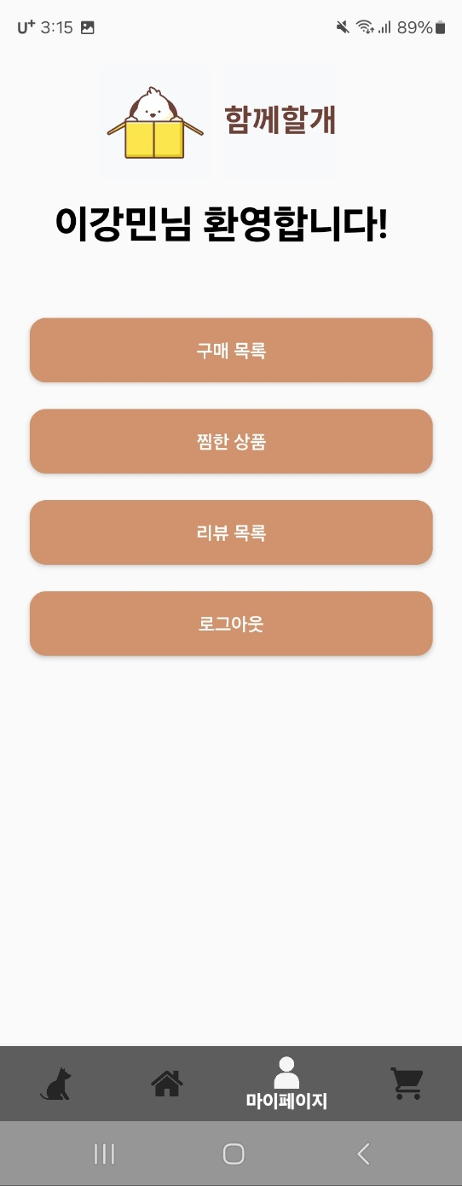
구매자(APP) – 마이 페이지
[ Description ]
마이 페이지 화면
[ Definition ]
NO | Description
1 | 이름 정보 표시
2 | 구매 목록 클릭 시 구매한 상품 목록 출력 비로그인 상태일 시 로그인 페이지로 이동
3 | 찜한 상품 클릭 시 찜한 상품 목록 출력 비로그인 상태일 시 로그인 페이지로 이동
4 | 리뷰 목록 클릭 시 작성한 리뷰 목록 출력 비로그인 상태일 시 로그인 페이지로 이동
5 | 로그아웃 클릭 시 로그아웃 시도
1
2
3
4
5

Slide 39
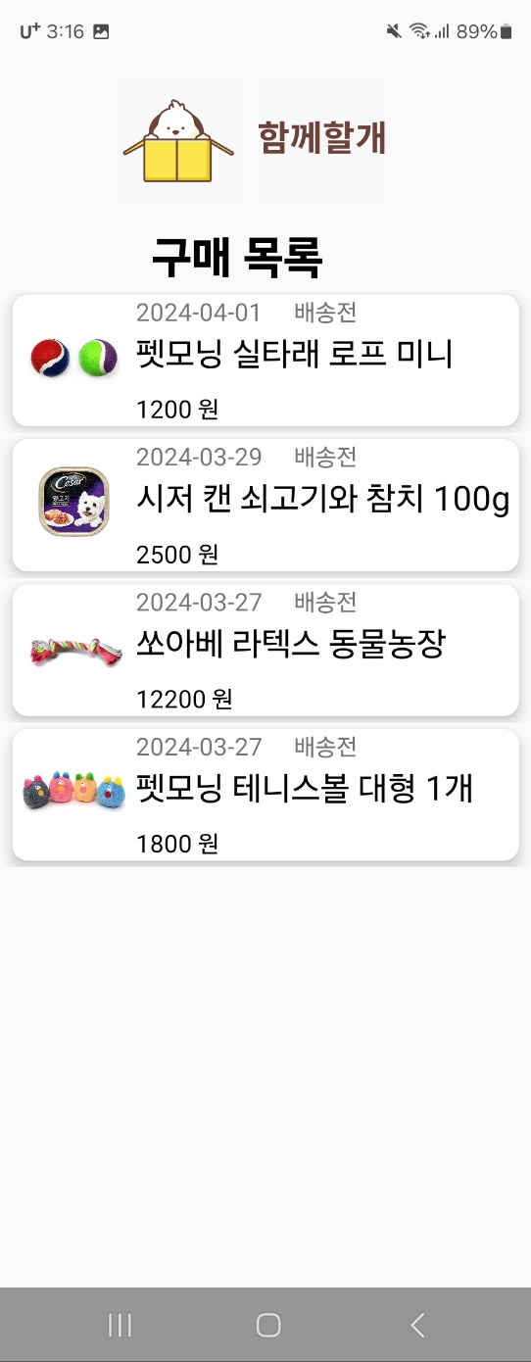
구매자(APP) – 구매 목록
[ Description ]
구매 목록 화면
[ Definition ]
NO | Description
1 | 구매 목록 구매한 상품 날짜, 배송 여부, 구매 정보, 총 가격 등을 화면에 출력 클릭 시 구매 상세 페이지로 이동
1

Slide 40
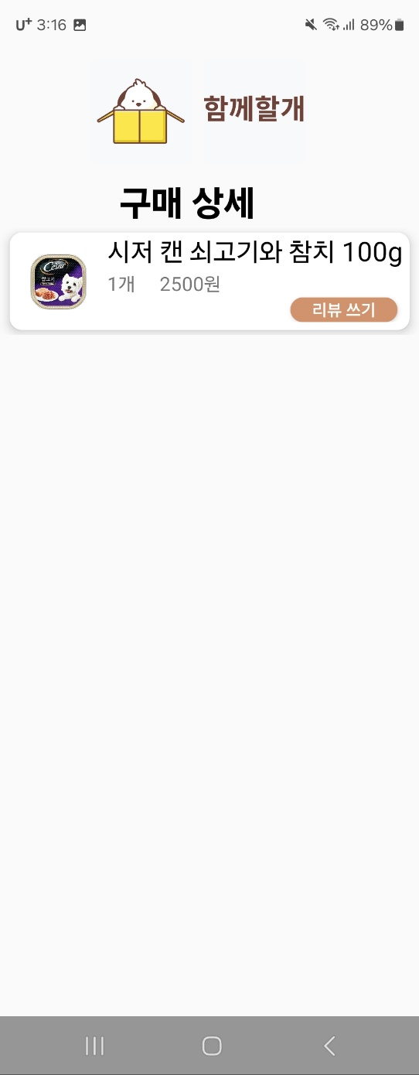
구매자(APP) – 구매 상세
[ Description ]
구매 상세 화면
[ Definition ]
NO | Description
1 | 구매 상세 구매한 상품 이미지, 상품명, 구매 개수, 가격 등을 화면에 출력 클릭 시 상품 상세 페이지로 이동
2 | 리뷰 쓰기 클릭 시 리뷰 작성 페이지로 이동
1
2

Slide 41
구매자(APP) – 리뷰 작성
[ Description ]
리뷰 작성 화면
[ Definition ]
NO | Description

Slide 42
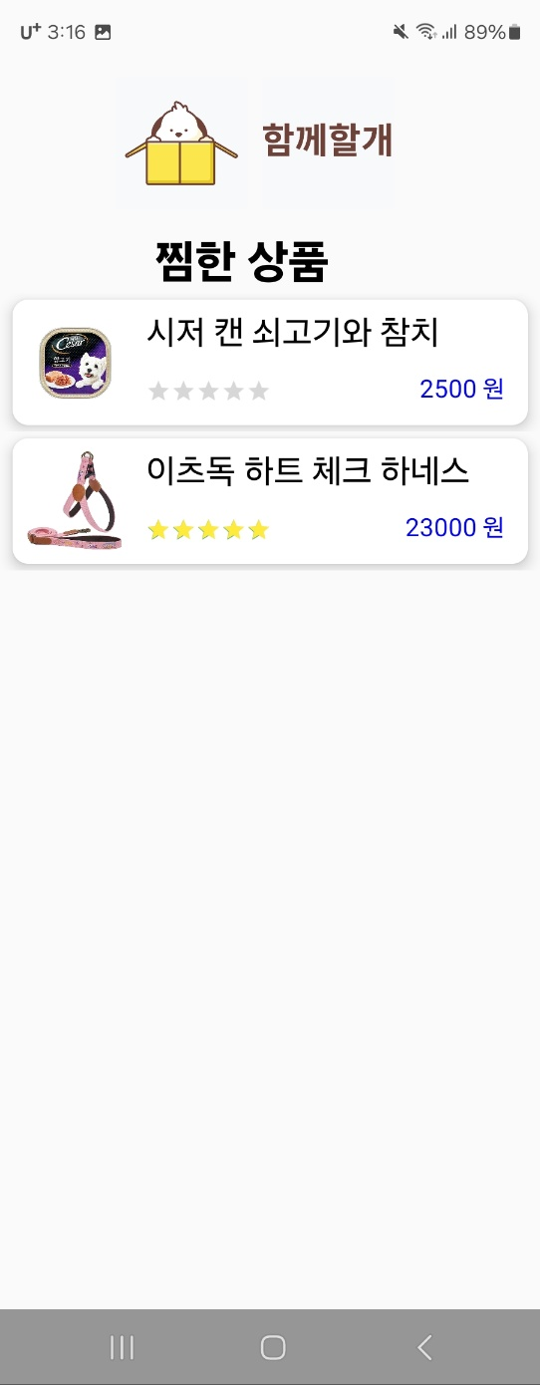
구매자(APP) – 찜한 상품
[ Description ]
찜한 상품 화면
[ Definition ]
NO | Description
1 | 찜한 상품 찜한 상품 이미지, 상품명, 별점, 가격 등을 화면에 출력 클릭 시 상품 상세 페이지로 이동
1

Slide 43
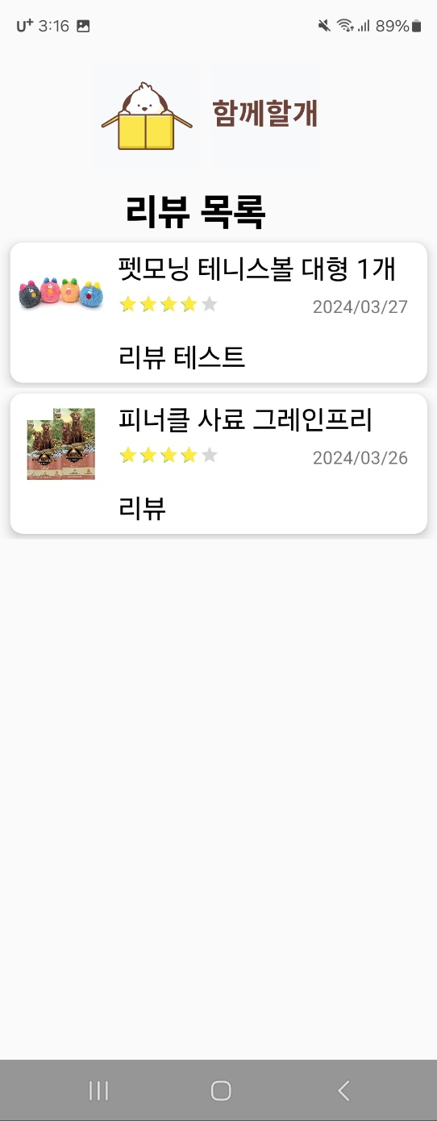
구매자(APP) – 리뷰 목록
[ Description ]
리뷰 목록 화면
[ Definition ]
NO | Description
1 | 리뷰 목록 작성한 리뷰에 대한 상품 이미지, 상품명, 내가 준 별점, 리뷰 작성일, 작성한 리뷰 등을 화면에 출력 클릭 시 상품 상세 페이지로 이동
1

Slide 44
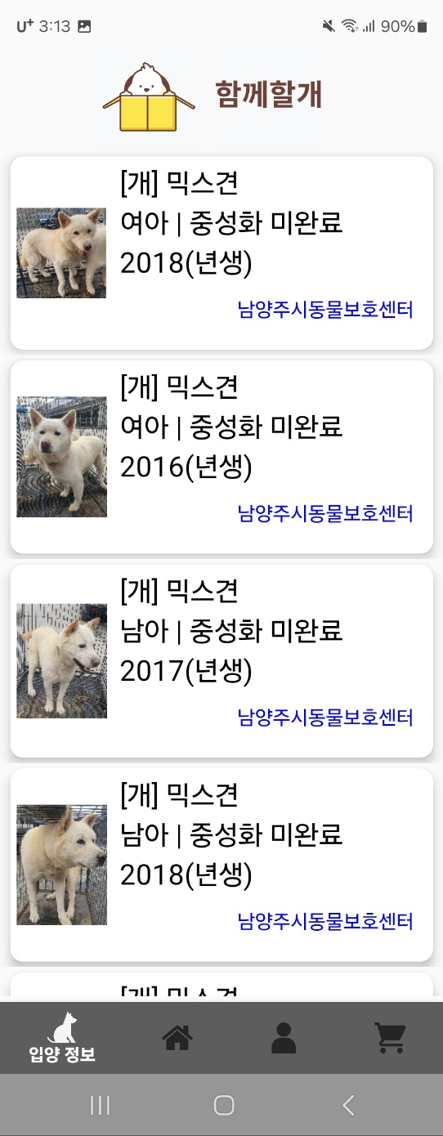
구매자(APP) – 유기견 목록
[ Description ]
유기견 목록 화면
[ Definition ]
NO | Description
1 | 현재 보호 중인 유기견 관련 품종, 성별, 중성화 여부, 나이, 보호소명 등을 출력 클릭 시 해당 유기견 상세 페이지로 이동
1

Slide 45
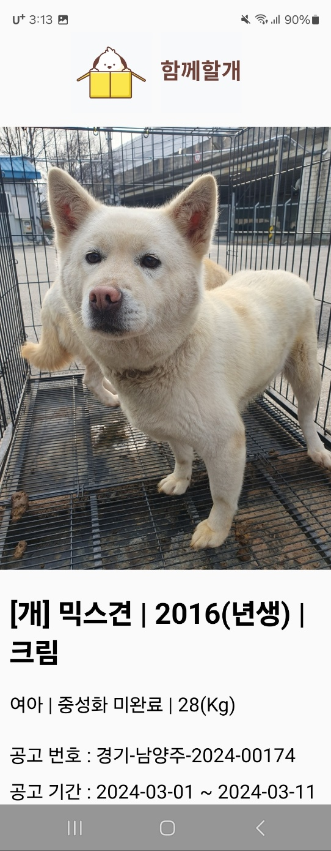
구매자(APP) – 유기견 상세
[ Description ]
유기견 상세 화면
[ Definition ]
NO | Description
1 | 유기견 정보 이미지, 품종, 나이, 색상, 성별, 중성화 여부, 몸무게, 공고 정보, 보호소 정보 등을 화면에 출력
1

Slide 46
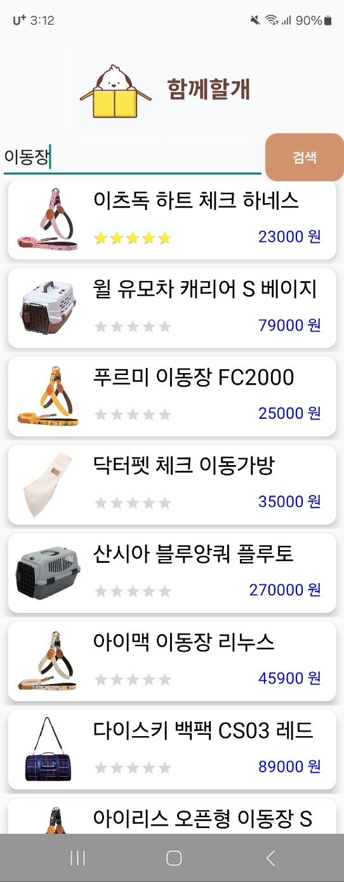
구매자(APP) – 상품 목록
[ Description ]
상품 목록
[ Definition ]
NO | Description
1 | 검색 버튼 클릭 시 입력한 단어를 통해 상품 검색 진행
2 | 상품 상품명, 가격, 이미지, 별점 등을 노출 클릭 시 상품 상세 페이지로 이동
1
1

Slide 47
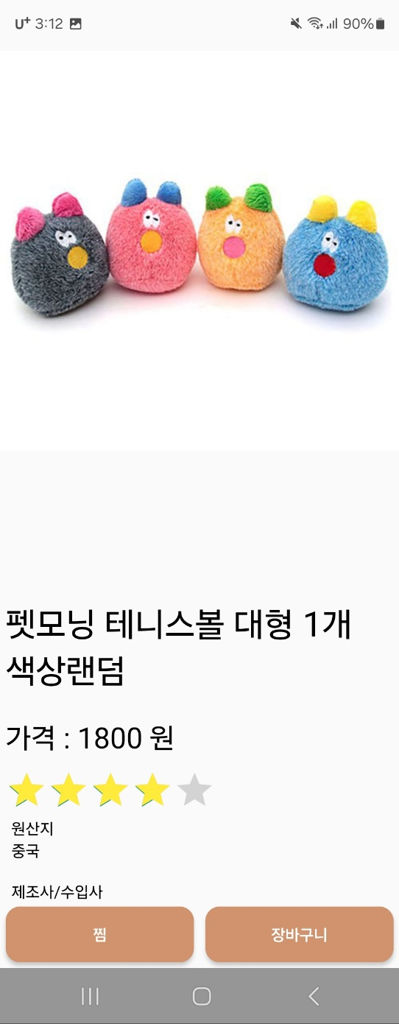
구매자(APP) – 상품 상세
[ Description ]
상품 상세 화면
[ Definition ]
NO | Description
1 | 상품 정보 이미지, 상품명, 가격, 별점, 상세 정보 등을 화면에 노출
2 | 상품 찜 클릭 시 상품을 찜 테이블에 저장 이미 찜한 상품이면 찜 테이블에서 삭제 비로그인 상태일 시 로그인 페이지로 이동
3 | 장바구니 클릭 시 장바구니에 해당 상품 담기
1
2
3

Slide 48
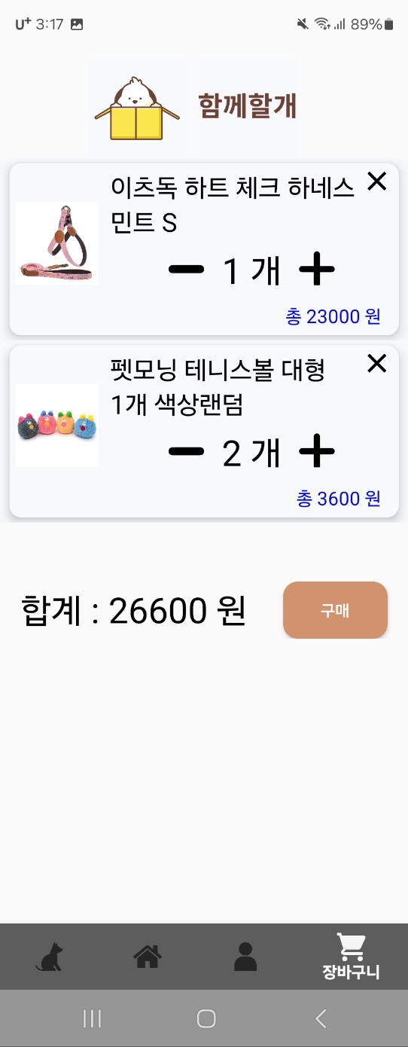
구매자(APP) - 장바구니
[ Description ]
장바구니 화면
[ Definition ]
NO | Description
1 | 장바구니 취소 클릭 시 장바구니에서 삭제
2 | 구매 개수 조절 클릭 시 구매 개수 조절 기능
3 | 총 금액 장바구니에 등록된 상품들의 총 금액 출력
4 | 구매 클릭 시 결제 창 호출
1
2
3
4

Slide 49
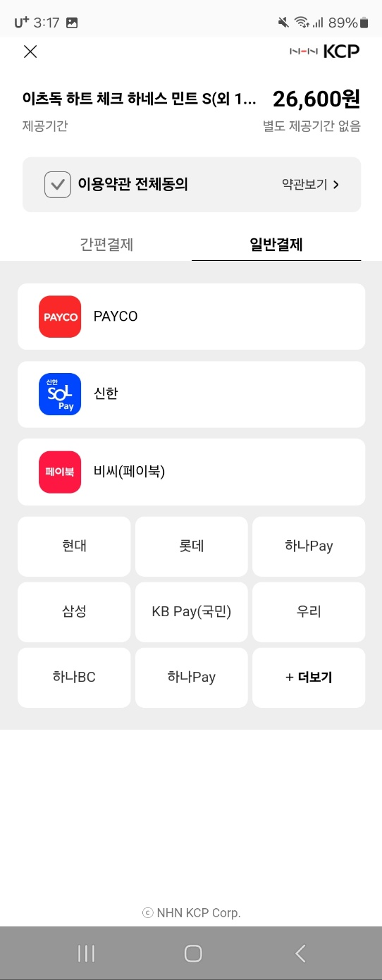
구매자(APP) - 구매
[ Description ]
구매 화면
[ Definition ]
NO | Description
1 | 구매 완료 시 DB에 해당 정보들 저장

Slide 50

관리자 – 로그인
[ Description ]
로그인
[ Definition ]
NO | Description
1 | 관리자 아이디와 비밀번호가 맞으면 세션에 관리자 번호 저장
2 | 세션에 관리자 번호가 없이 관리자 페이지 접근 시 강제로 로그인 페이지로 이동

Slide 51

관리자 – 메인
[ Description ]
메인
[ Definition ]
NO | Description
1 | 회원 관리, 상품 관리, 고객 지원, 통계 분석, 주문 관리 등 기능별 메뉴를 좌측에 배치
2 | 최근 일주일간 구매 현황 및 취소/교환/환불 현황을 그래프로 메인 페이지에 출력 주문 목록 및 공지 사항을 메인 페이지에 출력
3 | 관리자 로그아웃 가능
3
1
2

Slide 52

관리자 – 회원 관리 – 회원 목록
[ Description ]
회원 목록
[ Definition ]
NO | Description
1 | 회원명, 아이디, 이메일, 연락처, SMS 수신 동의 상태, 이메일 수신 동의 상태, 가입일 등을 화면에 출력 회원명, 이메일, 연락처 등은 마스킹 처리
2 | 페이징 기능을 통해 회원 목록 개수 분할
1
2

Slide 53

관리자 – 회원 관리 – 회원 등록
[ Description ]
회원 등록
[ Definition ]
NO | Description
1 | 중복 확인 버튼 클릭 시 DB상에 해당 아이디가 있는지 확인
2 | 비밀번호와 비밀번호 재확인의 경우 값이 같은지 확인
3 | 우편번호 찾기 버튼 클릭 시 다음 우편번호 팝업 창 호출
4 | 회원 등록 버튼 클릭 시 필수 값들이 입력되어 있는지 확인하고 회원 가입 시도 비밀번호는 특수문자(!, @, #, $, %) 포함 여부까지 확인
1
2
3
4

Slide 54

관리자 – 회원 관리 – 메일 일괄 발송
[ Description ]
메일 일괄 발송
[ Definition ]
NO | Description
1 | 메일 일괄 발송 클릭 시 입력한 제목과 내용을 이메일 수신 동의한 회원들에게 일괄적으로 메일 형태로 발송
1

Slide 55

관리자 – 회원 관리 – 탈퇴 회원 관리
[ Description ]
탈퇴 회원 관리
[ Definition ]
NO | Description
1 | 회원명, 아이디, 이메일, 연락처, 상태, 탈퇴 신청일 등을 화면에 출력 회원명, 이메일, 연락처 등은 마스킹 처리
2 | 관리자가 회원 상태 변경 가능(탈퇴 대기 -> 탈퇴 승인)
3 | 페이징 기능을 통해 탈퇴 회원 목록 개수 분할
1
2
3

Slide 56

관리자 – 상품 관리 – 상품 목록
1
[ Description ]
상품 목록
[ Definition ]
NO | Description
1 | 상품명, 카테고리, 상품 이미지, 가격, 판매 상태, 등록일 등을 화면에 출력
2 | 페이징 기능을 통해 상품 출력 개수 분할
3 | 등록 버튼 클릭 시 상품 등록 페이지로 이동
2
3

Slide 57

관리자 – 상품 관리 – 상품 상세
[ Description ]
상품 상세
[ Definition ]
NO | Description
1 | 상품명, 제조사, 카테고리, 이미지, 상세 설명, 가격, 판매 상태, 등록일 등을 화면에 출력
2 | 수정 버튼 클릭 시 상품 수정 페이지로 이동
1
2

Slide 58

관리자 – 상품 관리 – 상품 등록
[ Description ]
상품 등록
[ Definition ]
NO | Description
1 | 상품명, 제조사, 카테고리, 이미지, 상세 설명, 가격, 판매 상태, 판매 기간 등을 입력하여 상품 등록 가능
2 | 등록 버튼 클릭 시 입력한 내용들을 DB에 insert
1
2

Slide 59

관리자 – 상품 관리 – 상품 수정
[ Description ]
상품 수정
[ Definition ]
NO | Description
1 | 상품명, 제조사, 카테고리, 이미지, 상세 설명, 가격, 판매 상태, 판매 기간 등을 입력하여 상품 수정 가능
2 | 수정 버튼 클릭 시 입력한 내용들을 DB에서 update
1
2

Slide 60

관리자 – 상품 관리 – 상품 리뷰 목록
[ Description ]
상품 리뷰 목록
[ Definition ]
NO | Description
1 | 구매자 아이디, 상품 일련 번호, 상품명, 상품 이미지, 리뷰 내용, 별점, 등록일 등을 화면에 출력
2 | 페이징 기능을 통해 배송 관리 목록 개수 분할
1
2

Slide 61

관리자 – 고객 지원 – 공지 사항
[ Description ]
공지사항
[ Definition ]
NO | Description
1 | 공지사항 제목, 등록일 등을 화면에 출력
2 | 페이징 기능을 통해 자주찾는질문 개수 분할
3 | 등록 버튼을 클릭하여 자주찾는질문 등록 페이지로 이동 가능

Slide 62

관리자 – 고객 지원 – 공지 사항(or FAQ) 등록
[ Description ]
공지사항(or FAQ) 등록
[ Definition ]
NO | Description
1 | 등록 버튼 클릭 시 입력한 제목과 내용을 DB에 insert
1

Slide 63

관리자 – 고객 지원 – 자주찾는질문
[ Description ]
자주찾는질문
[ Definition ]
NO | Description
1 | 자주찾는질문 제목, 등록일 등을 화면에 출력
2 | 페이징 기능을 통해 자주찾는질문 개수 분할
3 | 등록 버튼을 클릭하여 자주찾는질문 등록 페이지로 이동 가능
1
2
3

Slide 64

관리자 – 고객 지원 – 고객문의내역
[ Description ]
고객문의내역
[ Definition ]
NO | Description
1 | 고객문의내역 제목, 등록일 등을 화면에 출력
2 | 페이징 기능을 통해 고객문의내역 개수 분할
1
2

Slide 65

관리자 – 고객 지원 – 고객문의내역
[ Description ]
고객문의내역
[ Definition ]
NO | Description
1 | 고객문의내역 제목, 분류, 내용, 등록일 등을 화면에 출력
2 | 관리자가 고객문의내역에 대하여 답변 가능
1
2

Slide 66

관리자 – 통계 분석 – 가입 통계
[ Description ]
가입 통계
[ Definition ]
NO | Description
1 | 년도에 따른 월별 가입 통계를 표 형식으로 출력
2 | 년도에 따른 월별 가입 통계를 그래프 형식으로 출력
1
2

Slide 67

관리자 – 통계 분석 – 주문 통계
[ Description ]
주문 통계
[ Definition ]
NO | Description
1 | 월별에 따른 일별 주문 통계를 표 형식으로 출력
2 | 월별에 따른 주문 통계를 그래프 형식으로 출력
1
2

Slide 68

관리자 – 통계 분석 – WEB/APP 통계
[ Description ]
WEB/APP 통계
[ Definition ]
NO | Description
1 | 최근 일주일간 WEB/APP에서의 구매 현황을 그래프로 출력
2 | WEB/APP에서의 총 구매 현황을 그래프로 출력
1
2

Slide 69

관리자 – 통계 분석 – 취소/교환/환불 통계
[ Description ]
취소/교환/환불 통계
[ Definition ]
NO | Description
1 | 최근 일주일간 취소/교환/환불을 그래프로 출력
2 | 취소/교환/환불 횟수가 가장 많은 5개의 상품을 그래프로 출력
1
2

Slide 70

관리자 – 주문 관리 – 주문 목록
[ Description ]
주문 목록
[ Definition ]
NO | Description
1 | 구매자명, 구매정보, 구매 총 가격, 결제 상태, 요청 사항, 배송 상태, 구매일 등을 화면에 출력
2 | 페이징 기능을 통해 주문목록 개수 분할
1
2

Slide 71

관리자 – 주문 관리 – 배송 관리
[ Description ]
주문 목록
[ Definition ]
NO | Description
1 | 구매자명, 구매정보, 구매 총 가격, 요청 사항, 배송 상태, 구매일 등을 화면에 출력
2 | 관리자가 직접 배송 상태 변경 가능
3 | 페이징 기능을 통해 배송 관리 목록 개수 분할
1
2
3

Slide 72

관리자 – 주문 관리 – 취소/교환/환불 목록
[ Description ]
주문 취소 목록
[ Definition ]
NO | Description
1 | 구매자명, 구매정보, 구매 총 가격, 결제 상태, 배송 상태, 구매일, 취소일 등을 화면에 출력
2 | 페이징 기능을 통해 주문 취소 목록 개수 분할
1
2

